Slide 1
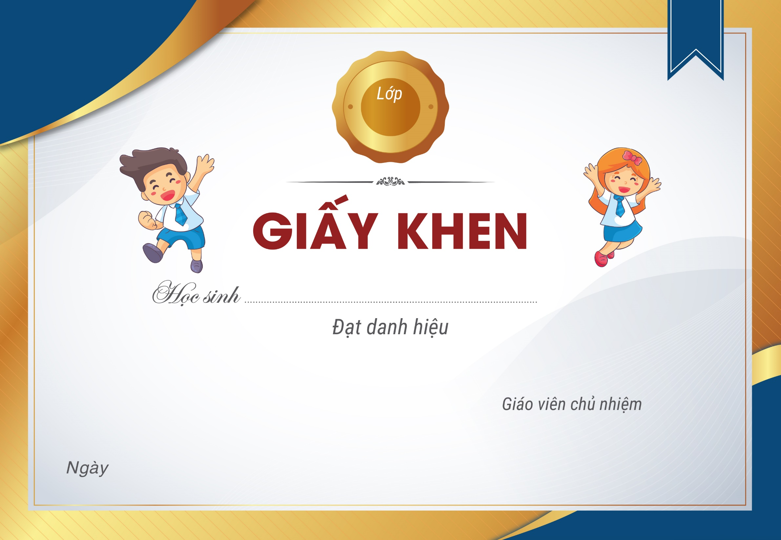
4A2
Cao Thị Dung
Học sinh có nụ cười đẹp nhất.
Cao Thị Dung
2 tháng 1 năm 2023

